Slide 1
TRƯỜNG
KHOA
MACHINE LEARNING FOR RETAIL PRICE OPTIMIZATION
Thực hiện:
GVHD:

Slide 2
GIỚI THIỆU ĐỀ TÀI
MỤC TIÊU ĐẶT RA
CƠ SỞ LÍ THUYẾT
NỘI DUNG THỰC HIỆN
KẾT QUẢ
KẾT LUẬN

Slide 3
1. GIỚI THIỆU ĐỀ TÀI

Slide 4
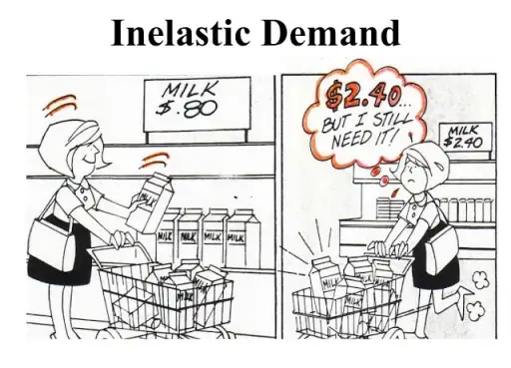
Retail price optimization
Việc cạnh tranh về giá là một vấn đề rất quan trọng trong kinh doanh
Đặc biệt với những sản phẩm bán lẻ có giá bán thấp, việc tối ưu hóa về giá lại càng được quan tâm hơn
=> Cần đưa ra giá bán phù hợp để tối ưu lợi nhuận

Slide 5
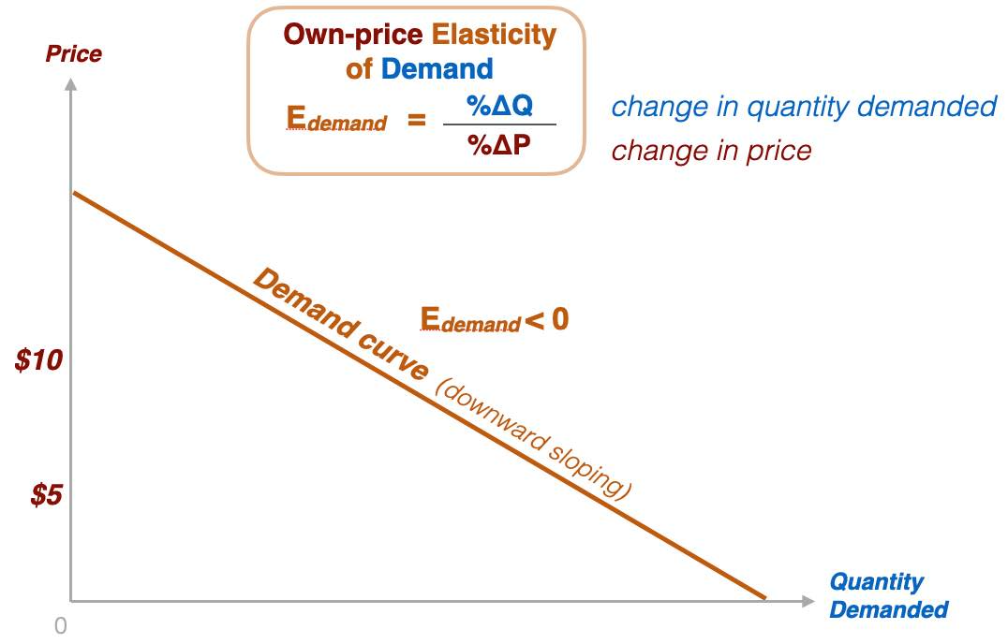
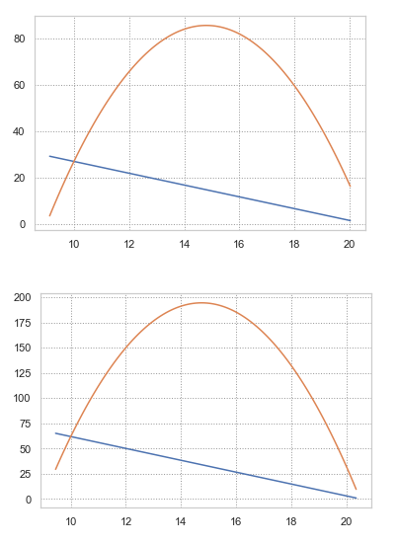
Retail price optimization
Công thức tính lợi nhuận:
Profit = (Price - Buy) * Quantity
Đường nhu cầu (demand curve) thể hiện quan hệ giữa giá và số lượng sản phẩm bán được.
Tìm giá bán phù hợp để tối ưu đa lợi nhuận

Slide 6
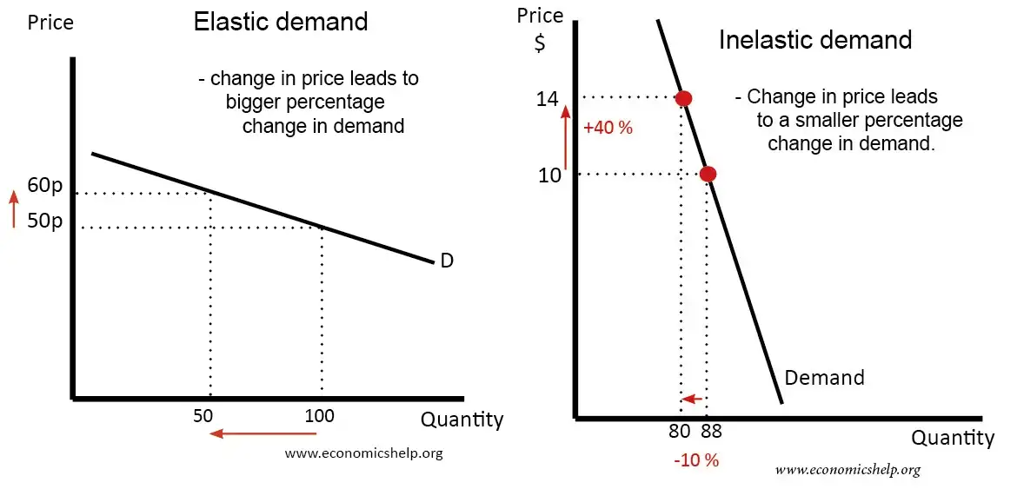
Retail price optimization

Slide 7
Retail price optimization
Khá đơn giản để xây dựng một mô hình hồi quy thể hiện đường cong này nếu chỉ có 2 biến là PRICE và QUANTITY từ dữ liệu bán hàng
Tuy nhiên, trên thực tế lại có rất nhiều yếu tố khác ảnh hưởng tới số lượng chứ không riêng gì giá sản phẩm (ví dụ như sản phẩm bán theo combo, ngày nghỉ lễ,...). Điều này sẽ gây khó khăn cho việc xây dựng đường cong nhu cầu kể trên.
Với khai phá dữ liệu, chúng ta có thể sử dụng tất cả thông tin thu thập bên ngoài để đánh giá mức độ ảnh hưởng tới độ co giãn và đưa ra mô hình hồi quy tốt nhất

Slide 8
2. MỤC TIÊU ĐẶT RA

Slide 9
MACHINE LEARNING FOR RETAIL PRICE OPTIMIZATION
Thu thập bộ data chứa thông tin cần thiết
Ứng dụng các kĩ thuật data mining, machine learning
Xây dựng, đánh giá, tối ưu mô hình
Ứng dụng mô hình tìm giá bán lẻ tối ưu

Slide 10
3. CƠ SỞ LÍ THUYẾT

Slide 11

Data Mining
Data mining is a technique that is a part of the KDD process.
It is about extracting valuable information from data
Its objective is to realize the value of data and make it usable by extracting important information.

Slide 12
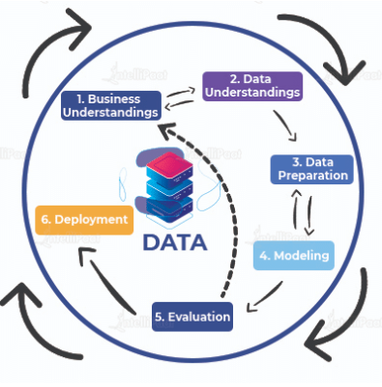
Data Mining
Business Understandings
Data Understandings
Data Preparation
Modeling
Evaluation
Deployment

Slide 13
Machine Learning

Slide 14

Machine Learning

Slide 15
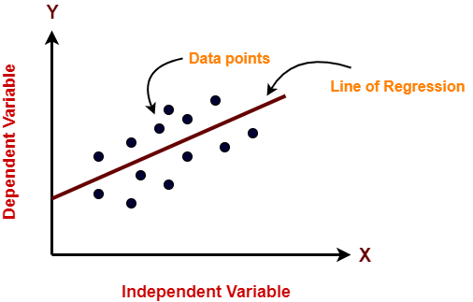
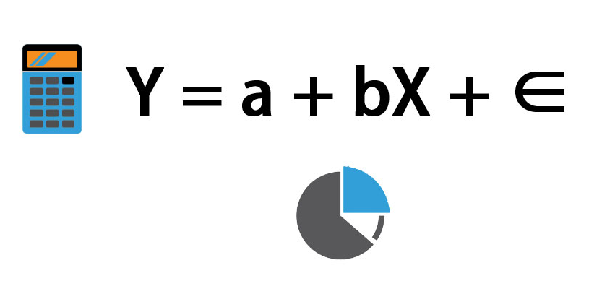
Regression

Slide 16
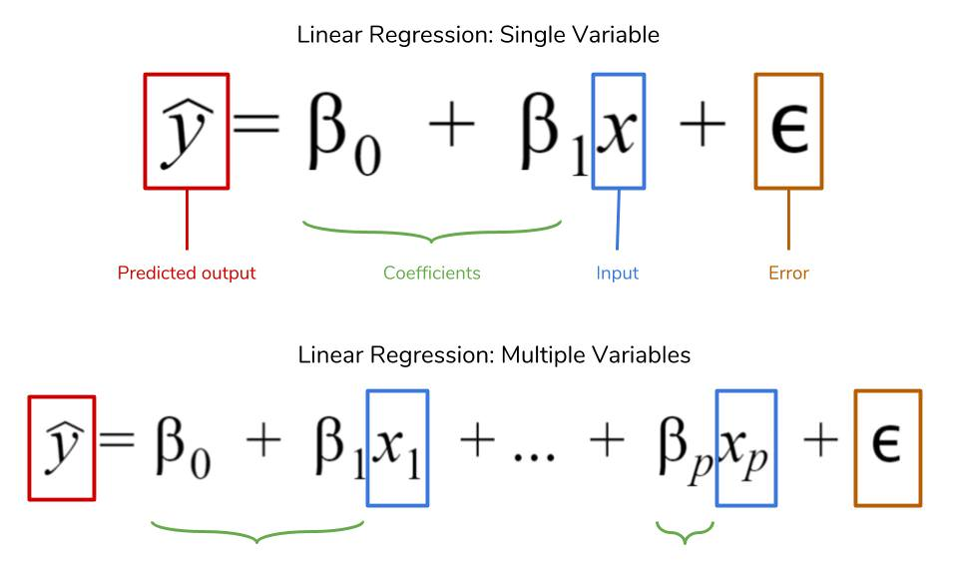
Regression

Slide 17
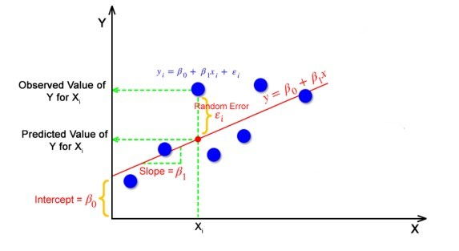
Linear Regression

Slide 18
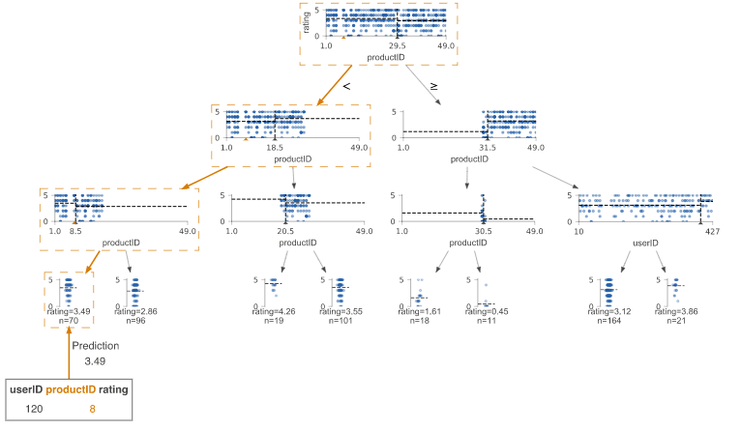
Decision tree

Slide 19
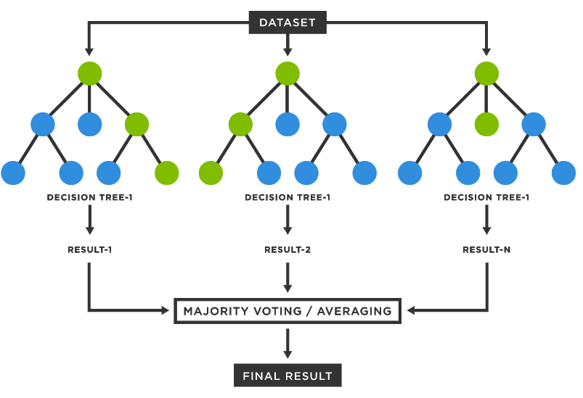
Random Forest

Slide 20
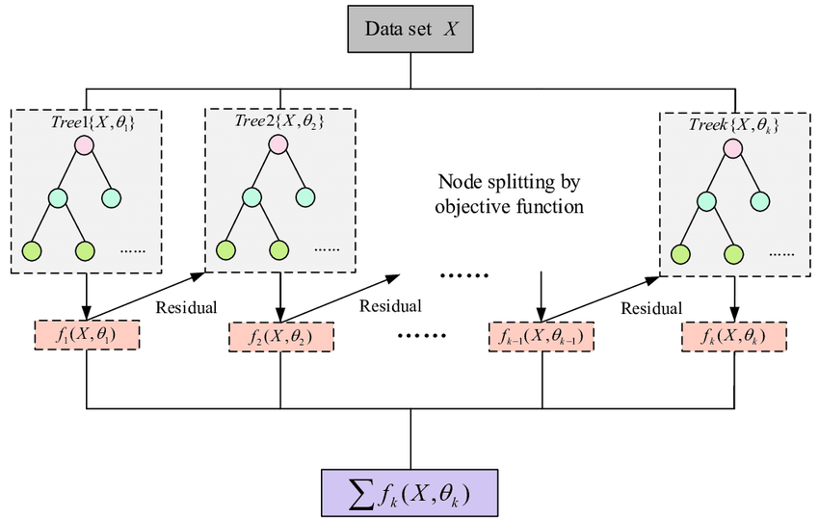
XGBoost

Slide 21
4. NỘI DUNG THỰC HIỆN

Slide 22
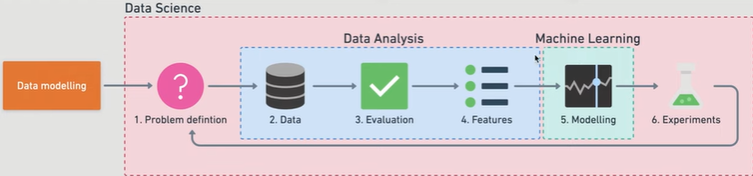







Slide 23
About data sets
Trong nghiên cứu sau đây, chúng tôi sử dụng dữ liệu giao dịch của một nhà hàng Burger Café trong tòa nhà Microsoft ở Trung Quốc để chỉ ra cách có được độ co giãn về giá khi thêm thông tin về combo sản phẩm và thông tin bên ngoài bao gồm thời tiết và kỳ nghỉ vào mô hình định giá. Đây là thử nghiệm demo thứ ba trong Hội thảo trực tuyến của Cortana Analytics về Giá bán lẻ (Cortana Analytics Webinar for Retail Pricing)

Slide 24
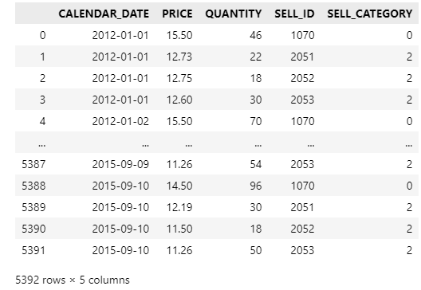
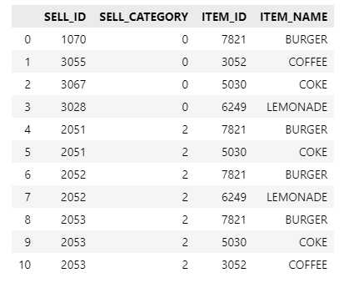
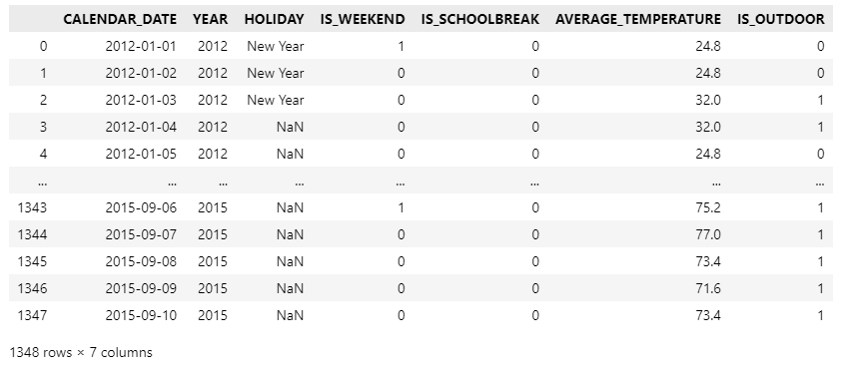
Variable Identification
Transactions
Meta-sell
Date-info

Slide 25
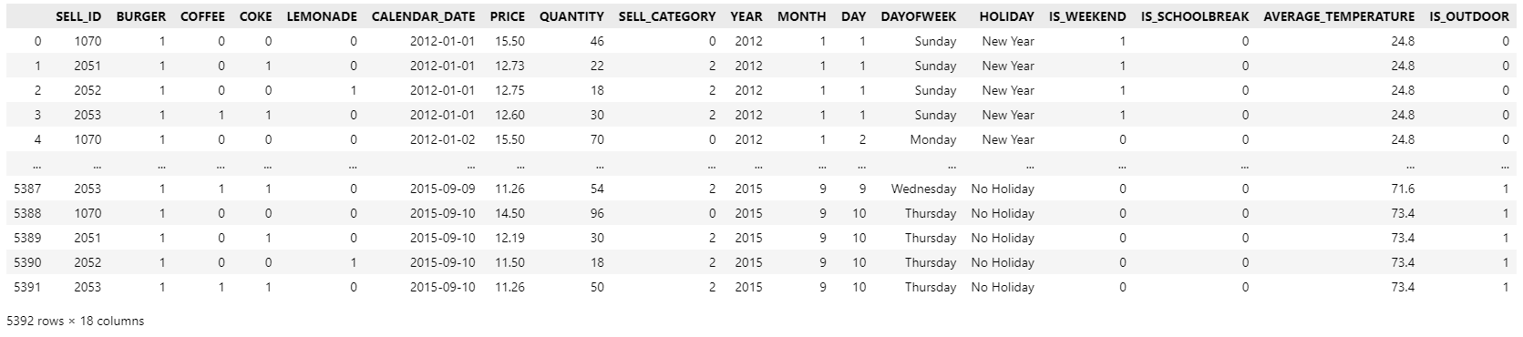
Data Preprocessing
Làm sạch dữ liệu, loại bỏ dữ liệu null
Chuyển đổi về kiểu dữ liệu phù hợp
Gộp 3 tập dữ liệu thành một bảng dữ liệu đồng nhất
Merge Data

Slide 26
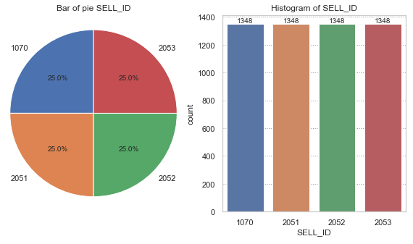
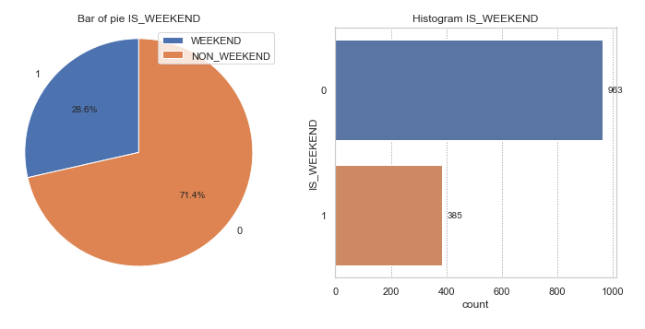
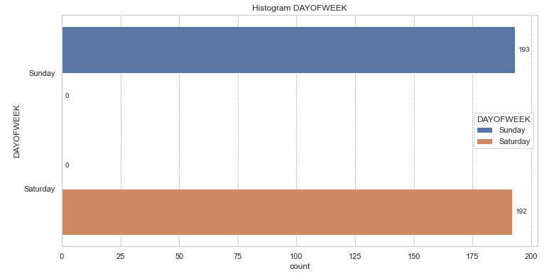
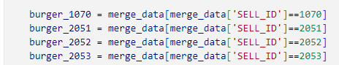
Univariate Analysis
SELL_ID
IS_WEEKEND

Slide 27
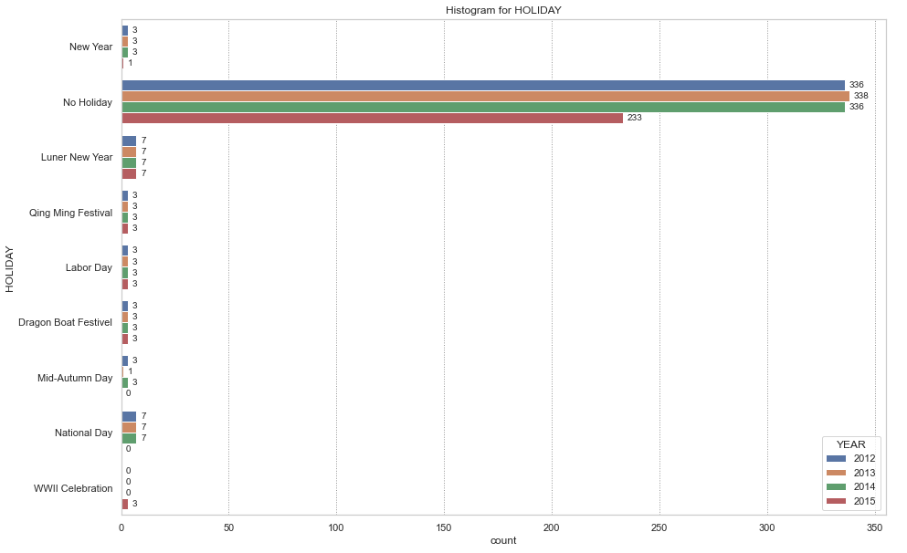
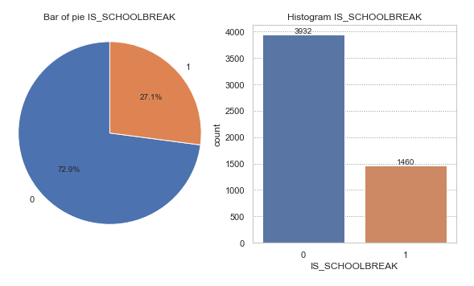
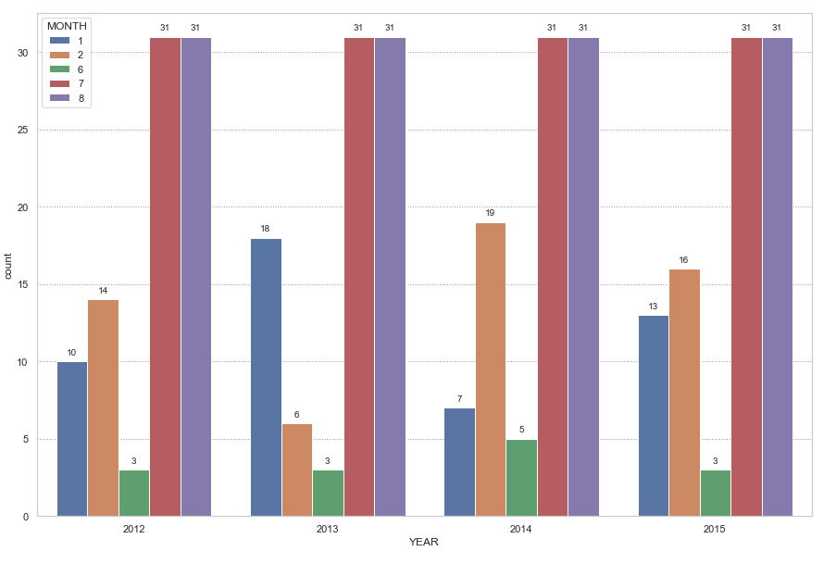
Univariate Analysis
IS_HOLYDAY
IS_SCHOOLBREAK
Trong 1348 ngày lấy dữ liệu, có 1243 ngày No holiday
- Ngày New year 2015 chỉ được nghỉ 1 ngày.
- Ngày Mid-Autumn 2013 chỉ có 1 ngày do trùng với ngày National
- WWII Celebration bắt đầu có từ năm 2015 do TQ nó mới quy định

Slide 28
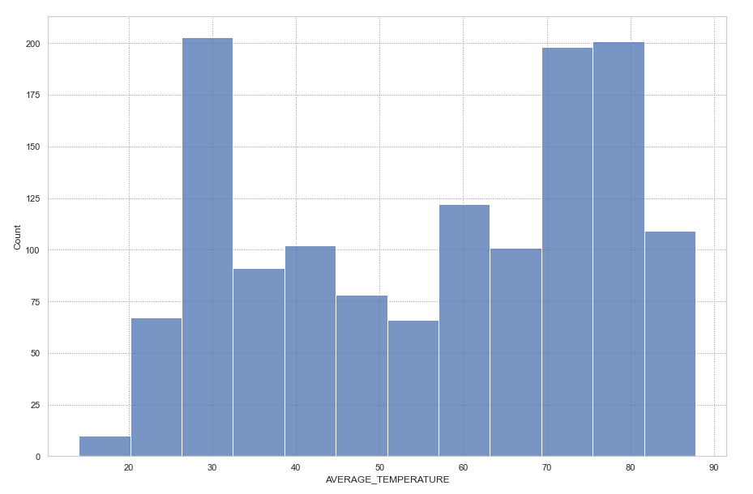
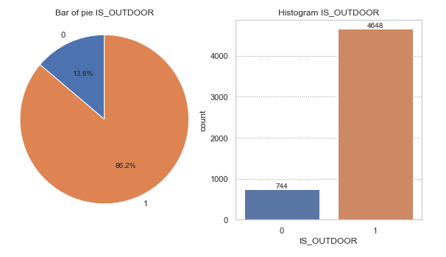
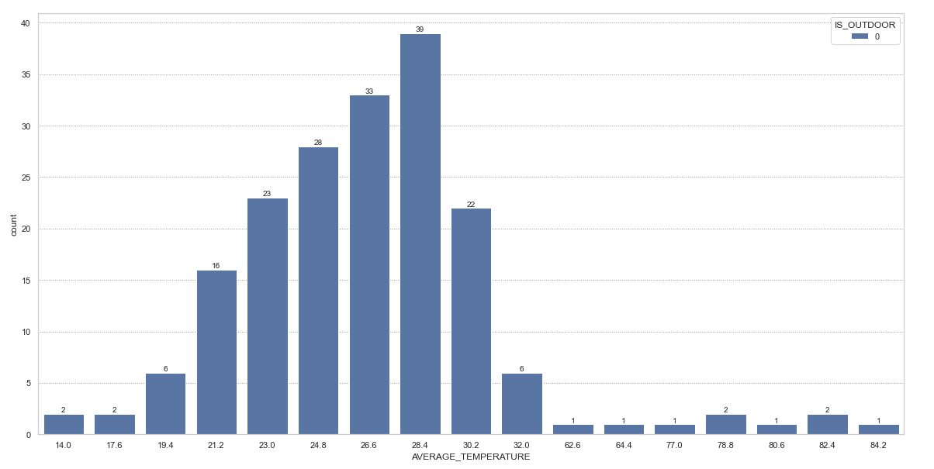
Univariate Analysis
IS_OUTDOOR
AVERAGE_TEMPERATURE
Đa phần những ngày ở nhà (IS_OUTDOOR=0) là nhiệt độ dưới 32 độ F

Slide 29
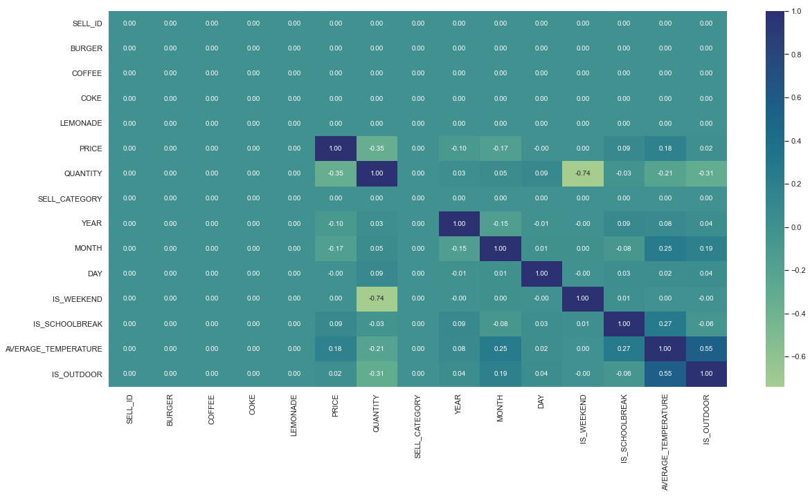
Bi-variate Analysis
Nhìn biểu đồ tương quan, ta thấy biến mục tiêu của ta là QUANTITY có tương quan với PRICE còn bị ảnh hưởng bởi các biến IS_WEEKEND, AVERAGE_TEMPERATURE, IS_OUTDOOR. Việc này sẽ tạo ra những giá trị ngoại lai với mô hình hồi quy của chúng ta.

Slide 30
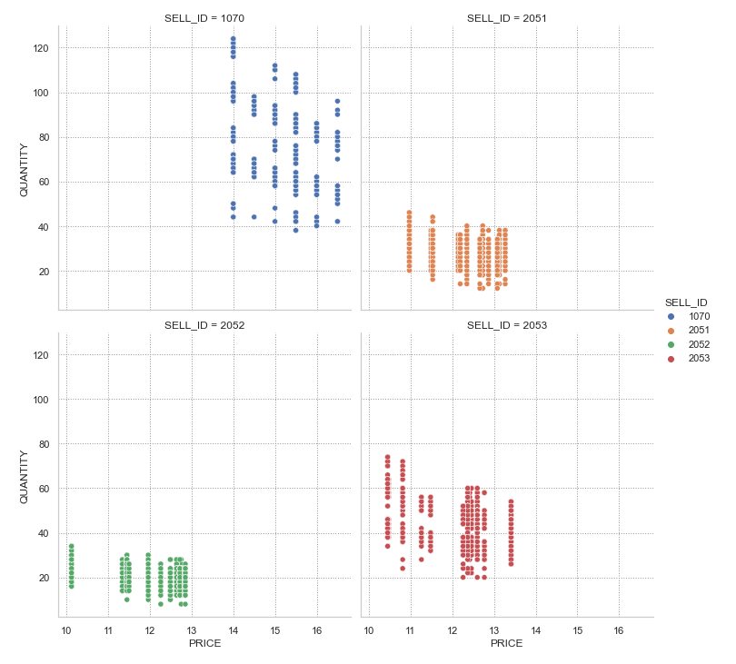
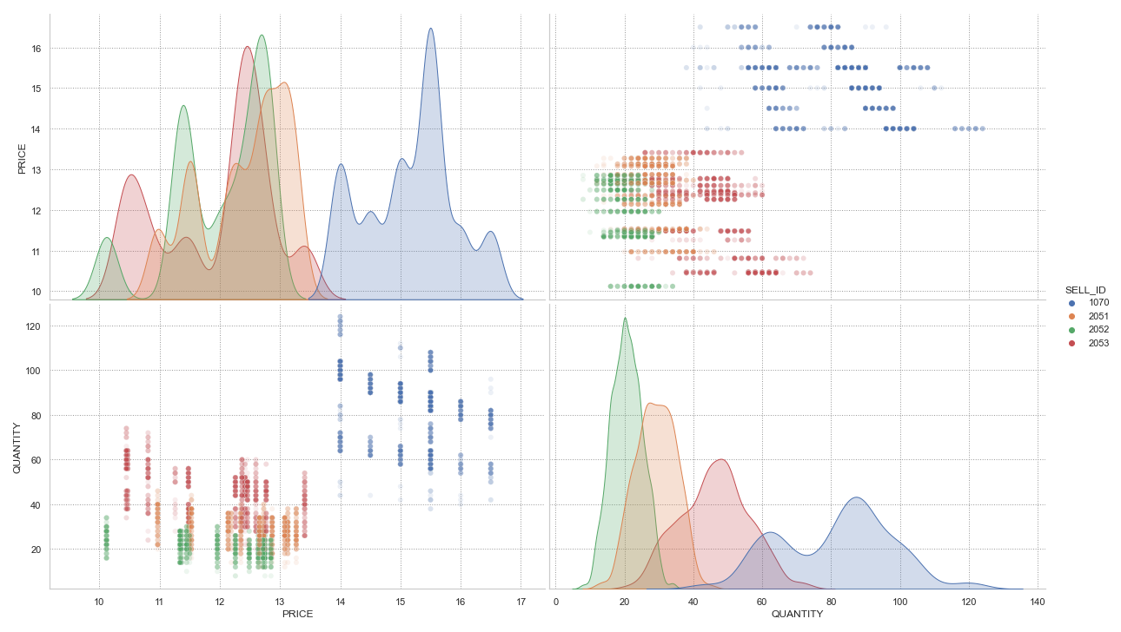
Bi-variate Analysis
PRICE & QUANTITY
Ta thấy dữ liệu phân bố tương đối tuyến tính, tuy nhiên có nhiều dữ liệu ngoại lại

Slide 31
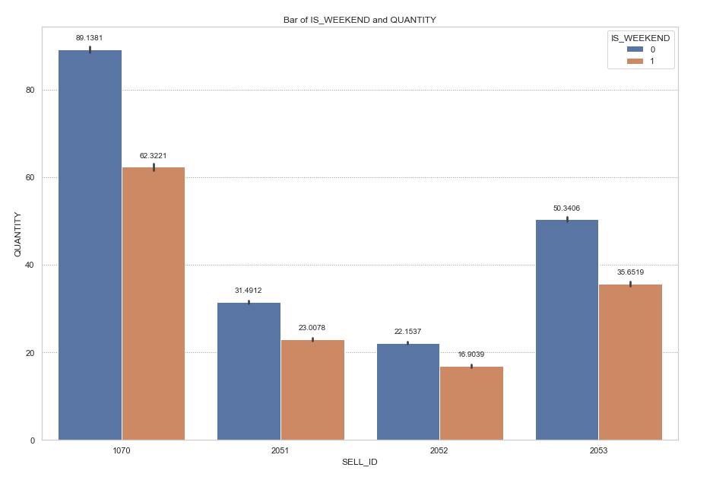
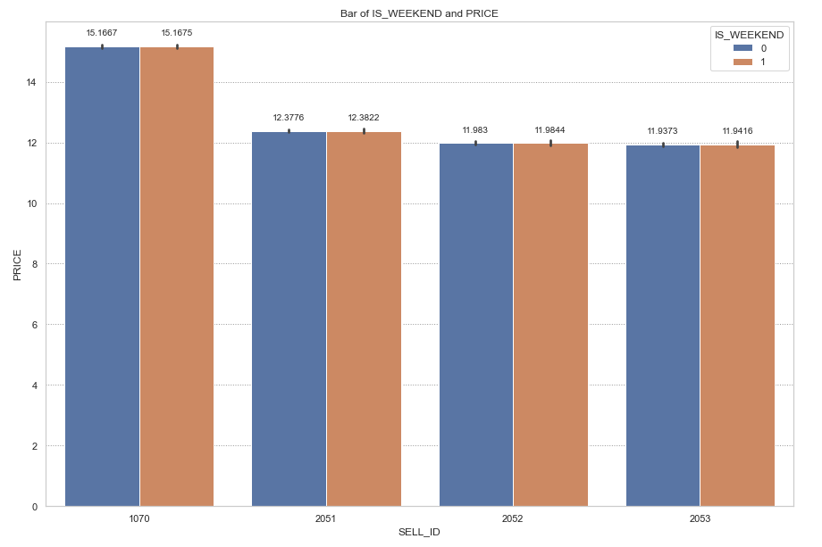
Bi-variate Analysis
IS_WEEKEND & QUANTITY
Theo biểu đồ trên, ta thấy vào những ngày cuối tuần số lượng bán hàng bị giảm đi rất nhiều
- 30% đối với mã 1070
- 27% đối với mã 2051
- 23.7% đối với mã 2052
- 29.2% đối với mã 2053

Slide 32
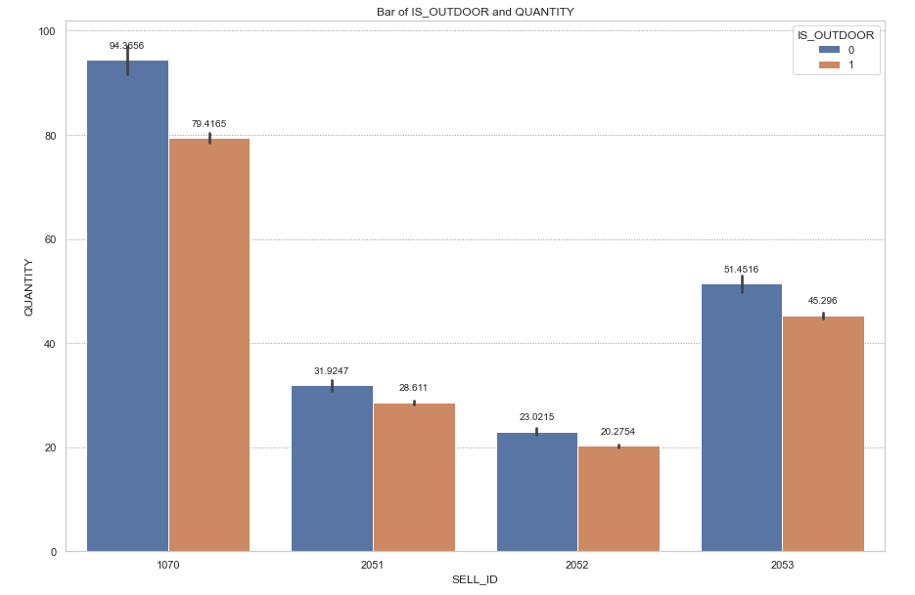
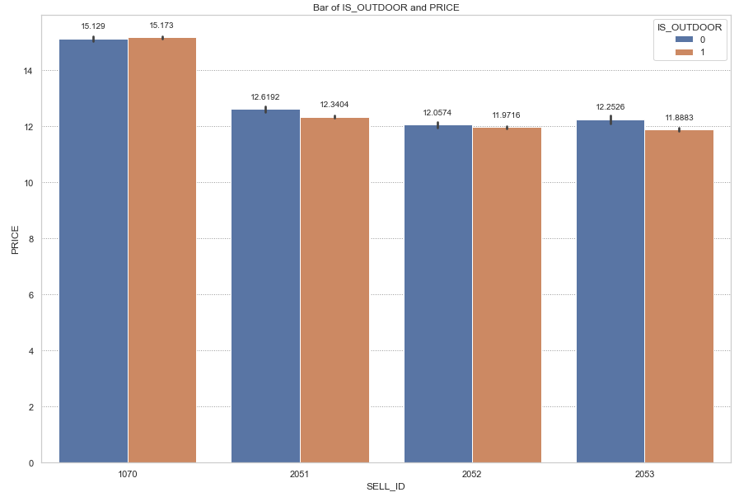
Bi-variate Analysis
IS_OUTDOOR & QUANTITY
Ta có nhận xét rằng những ngày k thể ra ngoài tức là IS_OUTDOOR = 0 số lượng bán ra sẽ cao hơn. Vì cửa hàng nằm trong tòa nhà nên những ngày nhiệt độ thấp hoặc vì lí do nào đó không thể ra ngoài sẽ có nhiều người dùng burger coffe hơn

Slide 33
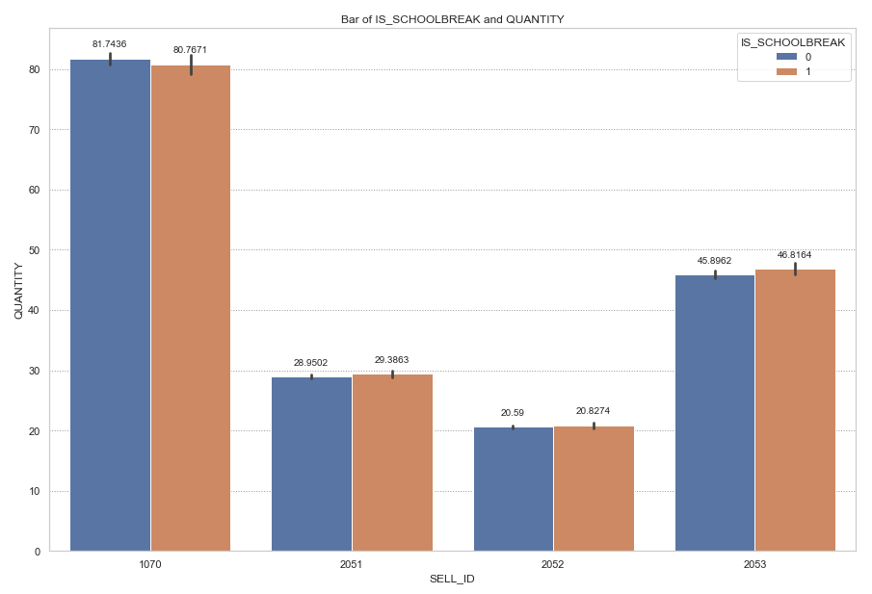
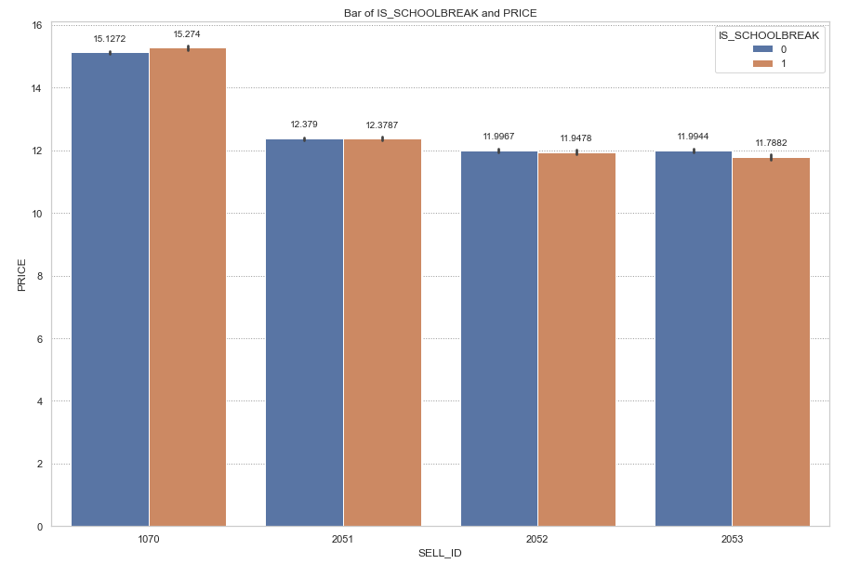
Bi-variate Analysis
IS_SCHOOLBREAK & QUANTITY
Những ngày nghỉ học, số lượng bán không thay đổi đáng kể
Cho thấy biến IS_SCHOOLBREAK không ảnh hưởng nhiều tới QUANTITY

Slide 34
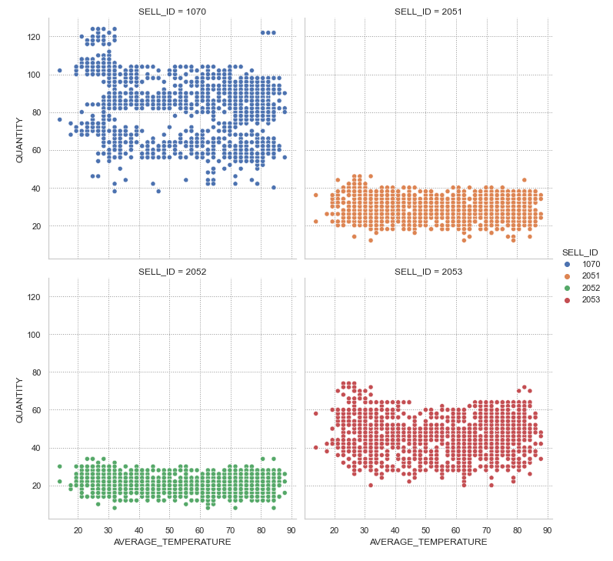
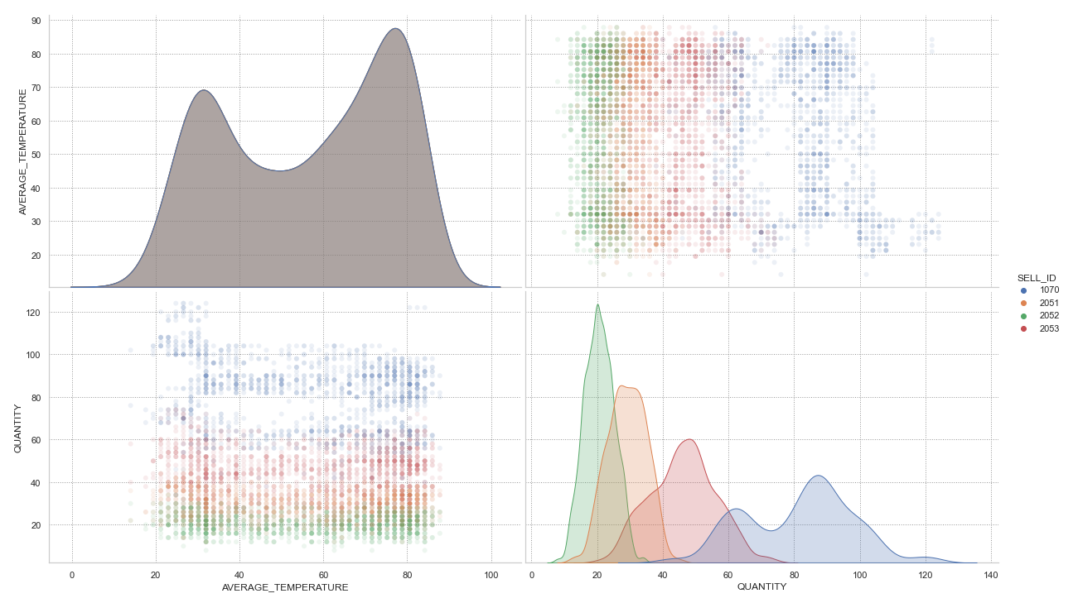
Bi-variate Analysis
AVERAGE_TEMPERATURE & QUANTITY
Nhiệt độ trung bình phân bố đều và không ảnh hưởng quá nhiều tới quantity

Slide 35
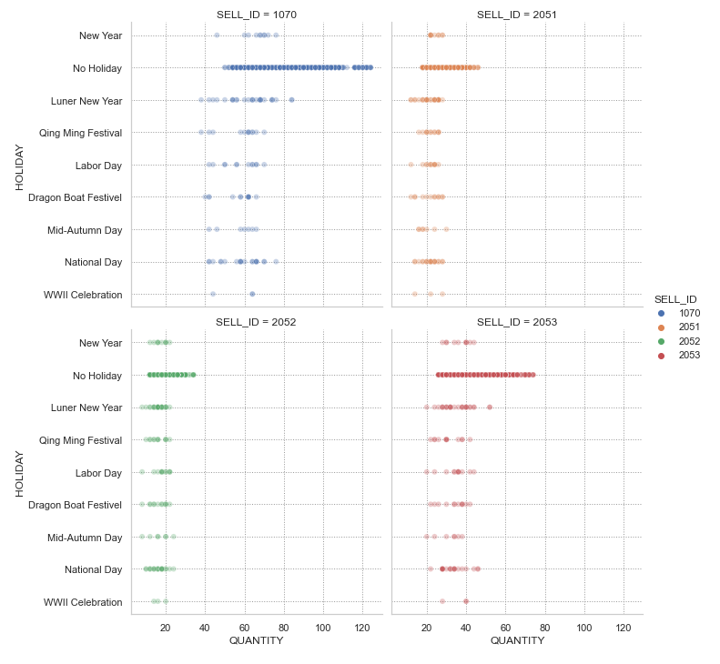
Bi-variate Analysis
Ta thấy số lượng bán hàng ở những ngày lễ là thấp hơn Tuy nhiên có thể thấy những lễ này chiếm tỉ trọng rất nhỏ, vì vậy có thể xem xét bỏ đi những ngày này trong mô hình của chúng ta.

Slide 36
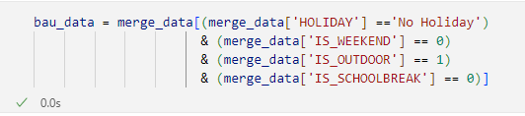
Outlier treatment
Để xây dựng mô hình hồi quy được chính xác, chúng ta loại bỏ các yếu tố khác ảnh hưởng đến số lượng để loại bỏ các giá trị ngoại biên.
Tiến hành xây dựng bộ data mới:
- Chọn HOLIDAY = 'No Holiday'
- Chọn IS_WEEKEND = 0
- Chọn IS_OUTDOOR = 1
- Chọn IS_SCHOOLBREAK = 0

Slide 37
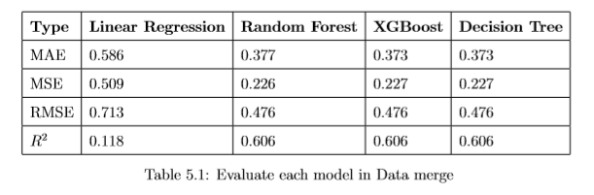
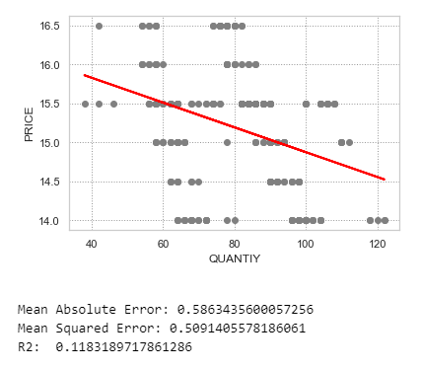
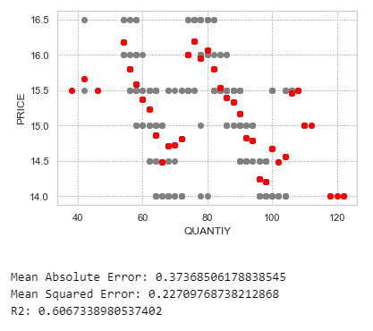
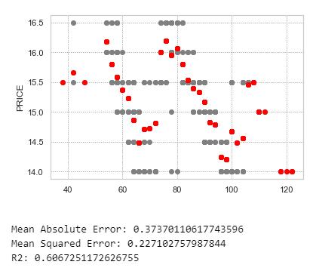
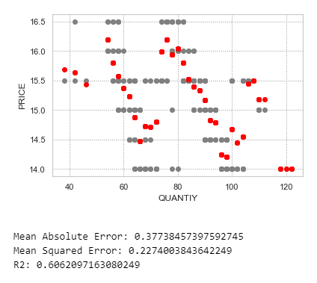
Modeling
MERGE DATA

Slide 38
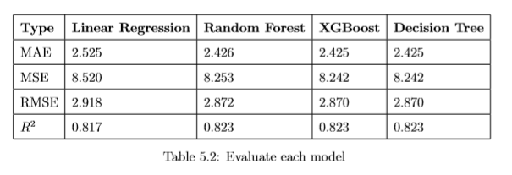
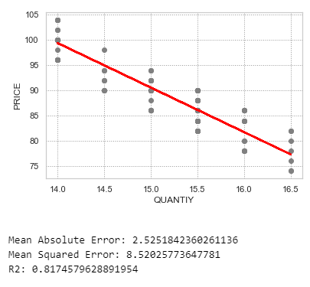
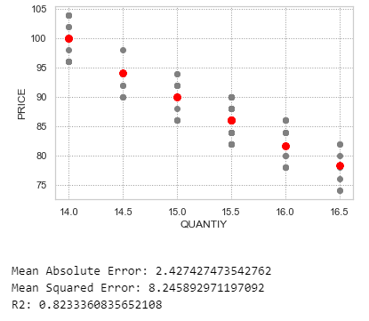
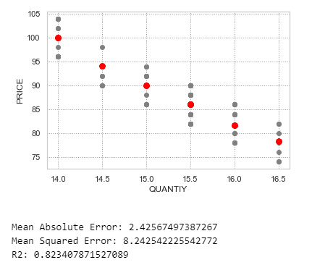
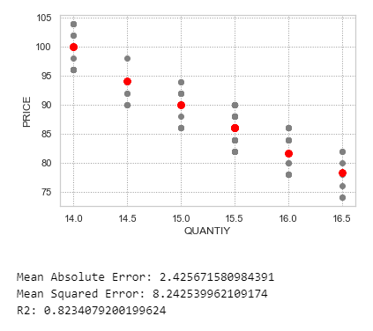
Modeling
BAU DATA

Slide 39

Modeling
FULL DATA

Slide 40
5. KẾT QUẢ

Slide 41






Create model
Linear Regression
Data_bau

Slide 42


Find optimal price
buying_price = 9

Slide 43
Kết luận
Nghiên cứu bài toán tìm giá tối ưu dựa và mối quan hệ của giá bán và số lượng bán hàng của sản phẩm bán lẻ.
Thực hiện các bước thu thập và xử lí dữ liệu đạt hiệu quả cao
Nghiên cứu thử nghiệm trên nhiều thuật toán học máy
Mô hình LinearRegression được sử dụng để tìm ra đường nhạy cảm về giá của sản phẩm
Bên cạnh đó chúng tôi nghiên cứu các dữ liệu liên quan về combo và dữ liệu mở rộng của ngày bán hàng, bao gồm CALENDAR_DATE, YEAR, HOLIDAY, IS_WEEKEND, IS_SCHOOLBREAK, AVERAGE_TEMPERATURE, IS_OUTDOOR.
Chúng tôi cố gắng xây dựng mô hình hồi quy khi xét thêm các biến mở rộng trên bằng các mô hình học máy tối ưu hơn có dữ liệu dạng bảng có nhiều điểm ngoại lai như là XGBoost, RandomForest.
Qua việc thử nghiệm các mô hình học máy khác nhau với các bộ dữ liệu được xử lí khác nhau, chúng tôi tiến hành đánh giá thông qua các metris MAE, MSE, R2 cho kết quả rất tốt.

Slide 44
Hướng phát triển
Nghiên cứu, phát triển về tối ưu hóa thuật toán, nâng cao hiệu quả mô hình
Đa dạng hơn các trường dữ liệu, xem xét nhiều yếu tố ảnh hưởng tới lợi nhuận bán hàng hơn
Ứng dụng vào thực tế cho các cửa hang bán lẻ

Slide 45
TRƯỜNG
KHOA
MACHINE LEARNING FOR RETAIL PRICE OPTIMIZATION
Thực hiện:
GVHD:

